Slide 1
SPORTLEREHRUNG 2023
Vereinsvorgaben zur Gestaltung
Liebe Vereinsvertreter/Innen,
bitte nutzen Sie unsere Vorlagen für die Power Point Präsentation zur Darstellung Ihrer erfolgreichen Sportler/Innen und Mannschaften anlässlich der Sportlerehrung des Vogelsbergkreises für das Jahr 2023.

Slide 2
SPORTLEREHRUNG 2023
Vereinsvorgaben
In diesem Jahr werden wir den Ablauf der Ehrungen ein wenig umstrukturieren. Die Ehrungen werden nicht mehr nach Sportart und dann nach den Sportlern:innender Vereine vorgenommen, sondern nach dem Stellenwert der Meisterschaft/des Wettbewerbs.
Reihenfolge der Ehrungen:
Kreismeister (Mannschaften + Einzelfallentscheidungen)
Sieger Serienwettbewerbe
Titel bei Meisterschaften auf Bezirksebene
Titel und Platzierungen bis Platz 5 bei Meisterschaften auf Landesebene
Landekaderathleten:innen
Bundeskaderathleten:innen
Jugend trainiert für Olympia
Sonderehrung
Titel und Platzierungen bis Platz 10 bei Meisterschaften und Bundesebene
Titel, Podestplätze und Teilnahme an internationalen Wettbewerben

Slide 3
SPORTLEREHRUNG 2023
Vereinsvorgaben
Bei der nächsten Sportlerehrung im Vogelsbergkreis wollen wir mit einer durchgängigen Gestaltung der Seiten aller Vereine auftreten.
Dies betrifft:
a) den inhaltlichen Ablauf der Seiten mit den zu ehrenden Sportlern:innen und den
gestalterischenAufbau in Form einer PowerPoint-Gestaltungvorlage
die Typografie -sprich die Art der Schrift und die Schriftgröße auf den Einzelseitenc) die Darstellung
und Beschriftung der Fotos von Mannschaften und Einzelsportlern
Diese Seiten dienen als Leitfaden für die Gestaltung Ihrer Seiten. Auf unserer Homepage wird Ihnen die PowerPoint-Vorlage zum Download und dann zur Bearbeitung zur Verfügung gestellt. In diese müssen dann nur noch die Bilder und Texte zu den zu Ehrenden eingebunden bzw. eingetragen werden. Hierbei bitte die Vorgaben der Schrift (Art und Größe) beibehalten und die Platzhaltertexte einfach über-schreiben. Dies gilt auch für die Fotos. Hier bitte die Platzhalterfotos durch die der eigenen Sportler:innen ersetzen. HINWEIS: Sollten in Ihrem Verein in einer Ehrungsklasse mehrere Personen zu ehren sein, verteilen Sie diese bitte auf mehrere Folien.

Slide 4
SPORTLEREHRUNG 2023
Kreismeisterschaften
Jugendmannschaften (nur ab 10 Jahren, weiblich und männlich - keine Einzelsieger und keine Erwachsene) die auf Kreisebene eine Meisterschaft errungen haben

Slide 5
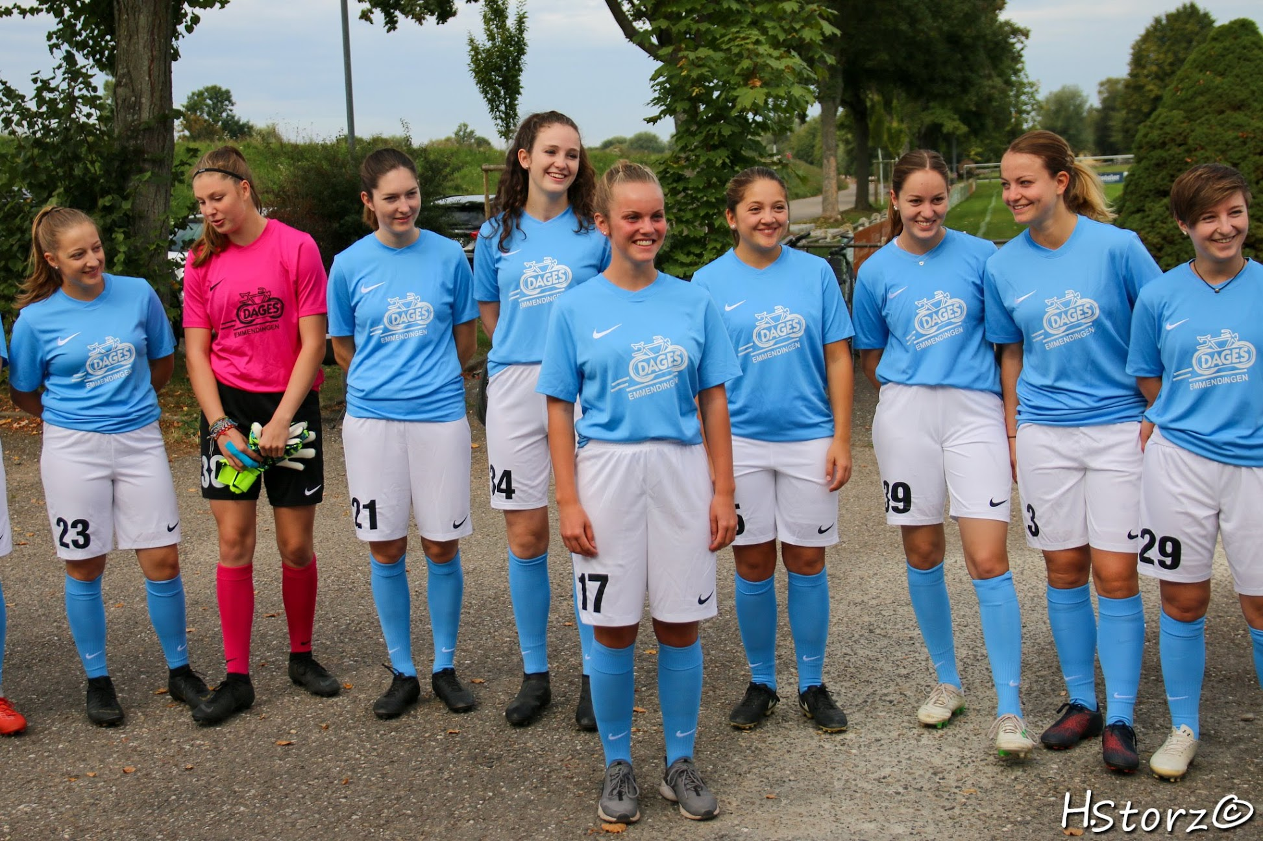
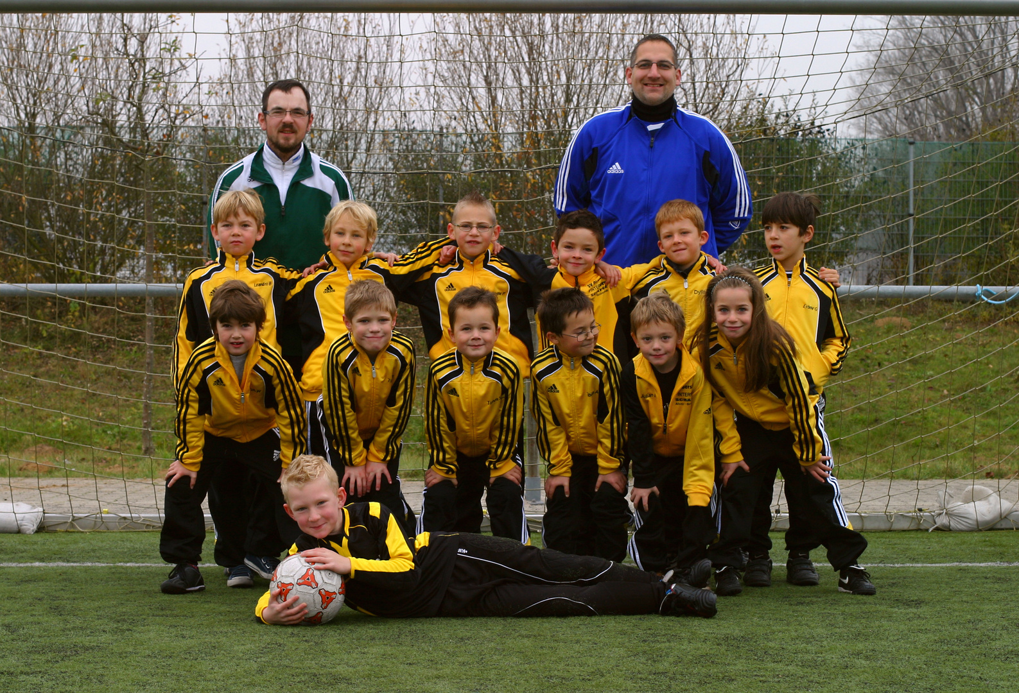
SPORTLEREHRUNG 2023
Kreismeisterschaften
Verein:
SV Grau-Hallenberg 2015 e.V.
Tischtennis
Erfolge: Kreismeister Jugend B (links)
Erfolge: Kreismeister Schüler A (rechts)

Slide 6
SPORTLEREHRUNG 2023
Kreismeisterschaften
Kreismeister:innen sofern die Meister-schaft der letzte Wettkampf vor den Landesmeisterschaften ist, Bsp. Reitsport (Einzellfallentscheidung)

Slide 7
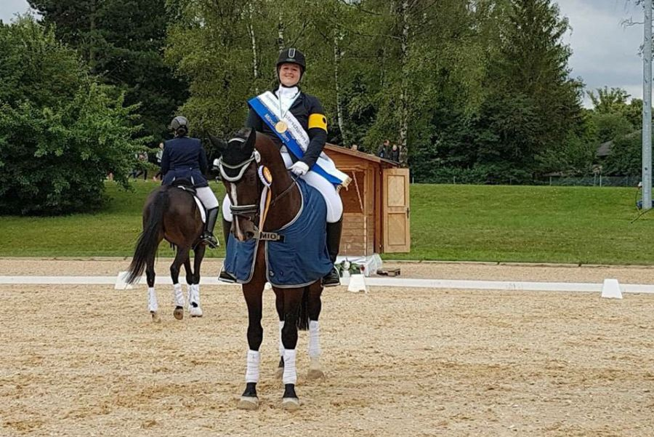
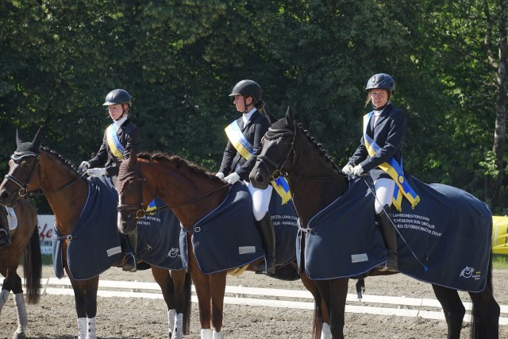
SPORTLEREHRUNG 2023
Kreismeisterschaften
Verein:
Reitsport Ried e.V.
Reitsport
Name: Annika Klemm
Erfolge: Kreismeister ????
Erfolg: Dressur Mannschaft ????
Namen: ????

Slide 8
SPORTLEREHRUNG 2023
Bezirksmeisterschaften
Nur Meister:innen die den Vogelsbergkreis auf Bezirks-/Gau- oder Regionalebene erfolgreich vertreten haben

Slide 9
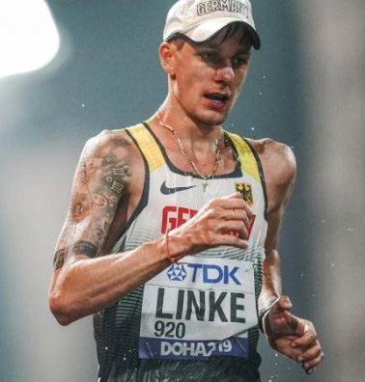
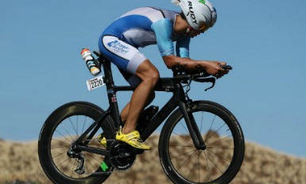
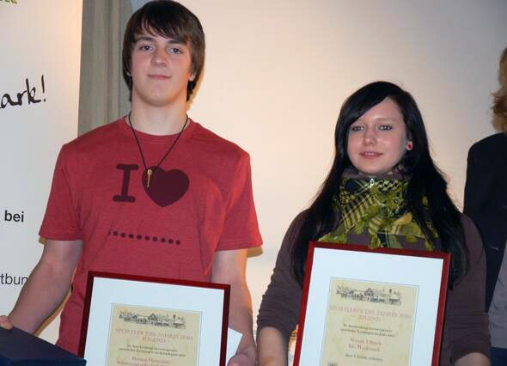
SPORTLEREHRUNG 2023
Bezirksmeisterschaften
Verein:
SV Grau-Hallenberg 2015 e.V.
Von links:
Name Wolf Renner
Sportart: Leichtathletik
Erfolge: Bezirksmeister
3.000 m,
Altersklasse U18
Name: Rudi Rastlos
Sportart: Straßenradsport
Erfolge: Bezirksmeister Junioren B
Name: Kai Kurz
Sportart: Sportschießen
Erfolge: 2. Platz Bezirksmeisterschaften
Junioren B, Luftpistole
Name: Becky Brother
Sportart: Sportschießen
Erfolge: Bezirksmeisterin Schüler Luftgewehr

Slide 10
SPORTLEREHRUNG 2023
Sieger Serienwettbewerbe
1. Sieger von größeren Serienwettbewerben wie z. B. regionale Laufserien, Sparkassen KiLa-Cup Vogelsberg, MTB-Hessencup, Deutschlandpokal (Fechten), wobei min. 5 Teilnehmer in der Wertung sein müssen (Ausnahmen stellen überragende sportliche Leistungen dar)

Slide 11
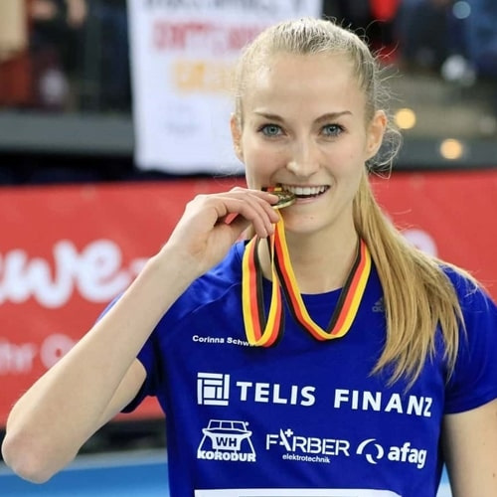
SPORTLEREHRUNG 2023
Sieger Serienwettbewerbe
Name: Tanja Lukas
Verein: SV Grau-Hallenberg 2015 e.V.
Sportart: Tischtennis
Erfolge: Sieger TT-Cup 22

Slide 12
SPORTLEREHRUNG 2023
Hessische Meisterschaften
Sportler:innen die den Vogelsbergkreis
auf Landesebene erfolgreich vertreten haben – Platzierungen 1 – 5
Hinweis: Es müssen mindestens 5 Teilnehmer/Mannschaften teilgenommen haben. Ansonsten werden nur die Sieger geehrt.

Slide 13
SPORTLEREHRUNG 2023
Hessische Meisterschaften
Name: Helena Haas
Verein: SV Grau-Hallenberg 2015 e.V.
Sportart: Leichtathletik
Erfolge: Hessenmeisterin 2022
Altersklasse U18 Weitsprung

Slide 14
SPORTLEREHRUNG 2023
Deutsche Meisterschaften
Sportler:innen die den Vogelsbergkreis
auf nationaler Ebene erfolgreich vertreten haben – Platzierungen 1 - 10

Slide 15
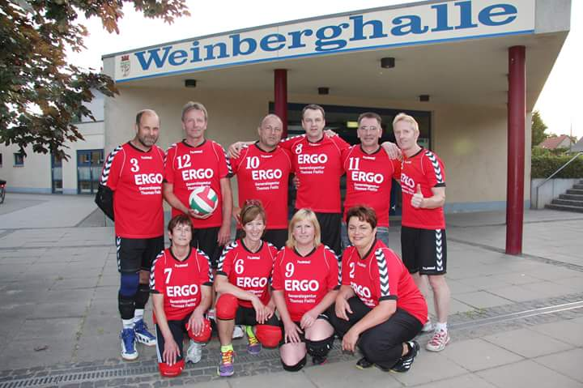
SPORTLEREHRUNG 2023
Deutsche Meisterschaften
Name: Vordere Reihe v. l:
Grit Hals, Beatrice Fuß,
Hanna Zeh, Laura Wade
Hintere Reihe v.l.:
Dieter Grins, Harald Ball,
Werner Wumms, Dirk Flunsch,
Holger Seip, Gunter Gans
Verein: SV Grau-Hallenberg 2015 e.V.
Sportart: Prellball
Erfolge: 3. Platz Deutsche Meister-
schaften in Aachen

Slide 16
SPORTLEREHRUNG 2023
Jugend trainiert für Olympia
Teilnehmer:innen am Bundesfinale „Jugend trainiert für Olympia“

Slide 17
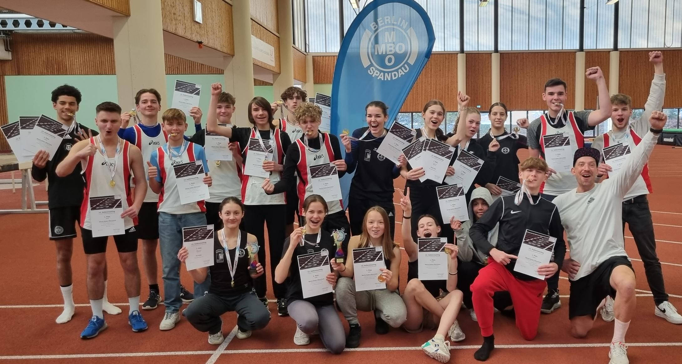
SPORTLEREHRUNG 2023
Jugend trainiert für Olympia
Name: Vordere Reihe v. l:
Grit Hals, Beatrice
Fuß, Hanna Zeh,
Laura Wade
Hintere Reihe v. l.:
Dieter Grins, Harald
Ball, Werner Wumms
??????????
Schule: ??????
Sportart: Leichtathletik
Bundesfinale 2022

Slide 18
SPORTLEREHRUNG 2023
Internationale Wettbewerbe
Sportler:innen die den Vogelsbergkreis auf internationaler Ebene erfolgreich vertreten haben wie z. B. bei Europa- und Weltmeisterschaften, Olympischen Spielen oder Paralympics

Slide 19
SPORTLEREHRUNG 2023
Internationale Wettbewerbe
Name: Tanja Lukas
Verein: SV Grau-Hallenberg 2015 e.V.
Sportart: Sportschießen
Erfolge: Europameisterschaft Luftgewehr
2022 in Prag, Platz 6

Slide 20
SPORTLEREHRUNG 2023
Landeskaderathleten
Sportler:innen die Mitglied
in einem Landeskader sind

Slide 21
SPORTLEREHRUNG 2023
Landeskaderathleten
Name: Tanja Lukas
Verein: SV Grau-Hallenberg 2015 e.V.
Sportart: Sportschießen
Kader: Landeskadermitglied seit …
Kader Jugend ???

Slide 22
SPORTLEREHRUNG 2023
Bundeskaderathleten
Sportler:innen die Mitglied
in einem Bundeskader sind

Slide 23
SPORTLEREHRUNG 2023
Bundeskaderathleten
Name: Tanja Lukas
Verein: Bogensport Witzigheim e.V.
Sportart: Bogenschießen
Kader: Bundeskadermitglied seit …
Kader Jugend ???

Slide 24
SPORTLEREHRUNG 2023
Sonderehrung
Sportler:innen die eine außer-
gewöhnliche Leistung vollbracht haben

Slide 25
SPORTLEREHRUNG 2023
Sonderehrung
Name: Tanja Lukas
Verein: SV Grau-Hallenberg 2015 e.V.
Sportart: Schwimmsport
Besondere
Leistung: ……..

